Slide 1
ESCRITA CIENTÍFICA

Slide 2
CONSTRUÇÃO DE TEXTOS
O relatório deve ser impessoal comumente usa-se a primeira pessoa do plural ou sujeito indeterminado.
Impessoalidade
Errado
... desenvolvi um sistema...
... desenvolvemos um sistema...
... podemos estabelecer...
Correcto
... foi desenvolvido um sistema...
... desenvolveu-se um sistema...
... pode-se estabelecer...

Slide 3
CONSTRUÇÃO DE TEXTOS
O texto deve ter uma linguagem directa, evitando que a sequência seja comprometida por considerações errelevantes. Não utilizar palavras coloquiais
Objectividade
Errado
... o utilizador foi colocado cara-a-cara com o sistema...
... e o sistema ficou bem fixe ...
Correcto
... o sistema foi apresentado ao utilizador...
... e o sistema apresentou uma boa performance...

Slide 4
CONSTRUÇÃO DE TEXTOS
O vocabulário deve ser adequado, evitando palavras supérfulas, repitições e detalhes prolixo.
Clareza
Errado
... a apresentação do software foi apresentada ...
... o sistema, que foi desenvolvido como um sistema...
Correcto
... a apresentação do software foi realizada...
... o sistema, que foi desenvolvido como uma ferramenta...

Slide 5



CONSTRUÇÃO DE TEXTOS
Precisão
Cada palavra ou expressão deve traduzir com exactidão o que se pretende transmitir.
O texto deve ser elaborado duma maneira harmoniosa, na qual, os parágrafos apresentam-se numa sequência lógica.
Coerência
Devem ser evitados períodos longos que dificultam a compreensão e tornam a leitura pesada.
Concisão
Deve ser evitado o uso de sinónimos pelo simples prazer da variedade e o abuso de jargões técnicos.
Simplicidade

Slide 6
CONSTRUÇÃO DE TEXTOS
Casos onde se adopta a utilização do itálico:
Expressões em língua estrangeira
Nomes científicos de espécies animais e vegetais
Títulos de periódicos e livros no texto
e
referências bibliográficas
BACK. Nelson. Metodologia de projetos de produtos industriais. Rio de Janeiro: Guanabara Dois, 1983.

Slide 7
CONSTRUÇÃO DE TEXTOS
Todas as palavras em língua estrangeira devem estar em itálico:
Errado
... o software tem o objectivo ...
... uma página www...
... assim como o hardware...
... O link estava activo...
Correcto
... o software tem o objectivo ...
... uma página www...
... assim como o hardware...
... O link estava activo...

Slide 8


CONSTRUÇÃO DE TEXTOS
Casos onde se adopta a utilização do negrito ou sublinhado
Nomes científicos de espécies animais e vegetais
Ênfase de palavras ou letras do texto de acordo com as convenções adoptadas em cada área do conhecimento

Slide 9
CONSTRUÇÃO DE TEXTOS
Citações
“Citação é a menção no texto de uma informação colhida de outra fonte, como esclarecimento ao assunto em discussão ou reforço à ideia do autor”. (HELFER & AGNES, 2001, pág. 18)
As citações podem ser realizadas através de dois sistemas diferentes:
Sistema autor-data (ou sistema alfabético)
Sistema numérico

Slide 10
CONSTRUÇÃO DE TEXTOS
Citação directa / sistema autor-data
É uma transcrição exacta de palavras ou trechos dum autor, respeitando-se rigorosamente a redacção, ortografia e pontuação.
A reprodução deve aparecer, sempre, entre aspas duplas, mesmo que compreenda mais de um parágrafo.
Quando a citação textual apresentar já palavras entre aspas, estas devem ser transformadas em apóstrofos ou aspas simples, ou seja: ‘ ... ‘

Slide 11
CONSTRUÇÃO DE TEXTOS
Curta até 3 linhas
Citação directa no início do parágrafo:
Segundo Bezerra F. (1999, pág. 45) “Desse modo, devem ser tomadas diversas medidas com o objectivo de se identificar os parâmetros das linhas usadas de modo a determinar se elas correspondem a determinadas especificações exigidas pelos órgãos administrativos responsáveis pela fiscalização da qualidade dos serviços prestados pelas empresas de telecomunicações”.
Citação directa no final do parágrafo:
Os voltímetros são instrumentos destinados a medição da tensão eléctrica, em circuitos de corrente contínua ou alternada. A utilização destes instrumentos é feita através duma ligação em paralelo ao circuito, no ponto onde se deseja medir a tensão, portanto, “Há grande variedade de voltímetros que são empregados em medidas conforme a aplicação necessária, mas basicamente são divididos em duas classes, os voltímetros de bobina móvel e os de indicação numérica” (KUSHNIR,1978, pág. 40).

Slide 12
CONSTRUÇÃO DE TEXTOS
Podem ser utilizados trechos de citações, sem que seja transcrita a totalidade da frase:
Os grupos isométricos, ou seja, “...aqueles elementos que tem a mesma forma e a mesma dimensão...” (BONSIEPE, 1978, pág. 161) .
Deve ser utilizada a seguinte forma

Slide 13
CONSTRUÇÃO DE TEXTOS
Citação Directa
Os grupos isométricos, ou seja, “...aqueles elementos que tem a mesma forma e a mesma dimensão...” (BONSIEPE, 1978, pág. 161), possuem a finalidade de seleccionar diferentes faixas ou níveis, mas sempre relacionada com o tipo de função. Esta coerência formal facilita a operacionalidade do utilizadores, por exemplo, no momento da selecção de faixas de frequências no gerador de áudio qualquer nova selecção é realizada naquele grupo específico.
Citação directa integrada no parágrafo:
A relação de simetria catamétrica que é referida por Bonsiepe (1978, pág. 161) como “...elementos que nem são congruentes nem afins, porém estão ligados por uma relação comum interfigural”, é evidenciada pela função a que se destinam e, só depois de se observar o seu padrão gráfico é que se constata uma clara relação catamórfica entre os elementos.

Slide 14
CONSTRUÇÃO DE TEXTOS
Para citações com + de 3 linhas
Citação directa em bloco/recuo
Página
1º Parágrafo
Espaçamento entre linhas = simples, fonte = 10
Método Estruturalista, desenvolvido por Lévi-Straus. O método parte da investigação de um fenómeno concreto, eleva-se, a seguir, ao nível abstracto, por intermédio da constituição de um modelo que represente o objecto de estudo, retornando por fim ao concreto, dessa vez como uma realidade estruturada e relacionada com a experiência.... (LAKATOS & MARCONI, 1991, p.85)
Citação
2º Parágrafo
Recuo da margem esquerda = 4 cm

Slide 15
CONSTRUÇÃO DE TEXTOS
Citações com vários autores
Utiliza-se a expressão: et al. para mais de três autores.
No texto, por exemplo: Ribeiro et al. (1999, p. 35)
Nas referências bibliográficas, por exemplo:
RIBEIRO, Santos; SILVA, João; TALLES, Jorge; TELLES, Luiz. Metodologia. São Paulo: Editora, 1999

Slide 16
CONSTRUÇÃO DE TEXTOS
Citação indirecta ou citação livre / sistema autor-data
É a transcrição não literal de palavras ou trechos de um autor, em que se reproduz fielmente conteúdo e ideias do documento original.
A citação deve aparecer sem a utilização de aspas e na forma: Autor (Ano) ou (Autor, Ano)
Utiliza-se o conteúdo original, mas, a forma de escrita é modificada pelo autor da monografia.

Slide 17
CONSTRUÇÃO DE TEXTOS
Citação indirecta:
Original
“As citações são elementos retirados dos documentos pesquisados durante a leitura da documentação e que se revelam úteis para corroborar as ideias desenvolvidas pelo autor no decorrer de seu raciocínio” (SEVERINO, 1984, p. 126)
Modificada
As citações são referências extraídas de textos durante a pesquisa documental e bibliográfica, que consistem em importantes fontes para a fundamentação das ideias desenvolvidas pelo autor no decorrer de seu raciocínio. (SEVERINO, 1984)

Slide 18
CONSTRUÇÃO DE TEXTOS
Citação indirecta no início do parágrafo:
Segundo Jorge (2000), a existência de uma energia electromagnética e invisível foi relatada por Clerk Maxwell em 1873. Foi elaborada a teoria de que, independentemente de um condutor sólido, as ondas electromagnéticas propagam-se no espaço.
Citação indirecta no final do parágrafo:
Em 1901, usando seu equipamento de radiotelegrafia no rebocador Flying Hunters, Marconi cobriu uma regata realizada no Canal da Mancha. Durante a competição, as notícias eram redigidas, enviadas em código Morse e captadas pela estação receptora instalada em Kingston, que as transmitia pelo telefone para o jornal Daily Express, (JORGE, 2000) .

Slide 19
CONSTRUÇÃO DE TEXTOS
Citação de citação / sistema autor-data
É a citação de um documento ou texto ao qual não se teve acesso directo.
No texto deve ser indicado o sobrenome do(s) autor(es) do trabalho original, não consultado, seguido da preposição “apud” e do sobrenome do(s) autor(es) da obra consultada

Slide 20
CONSTRUÇÃO DE TEXTOS
Autor e ano da obra que não se teve acesso
Carraro (1963) apud Salgado (1967, pág. 45)
Autor e ano da obra que foi citado no texto do primeiro autor
Pode-se ler como: Carraro citado por Salgado

Slide 21
CONSTRUÇÃO DE TEXTOS
Citação de citação no início do parágrafo:
Para superar este problema, Sistemas Especializados orientados para objectos vêm sendo desenvolvidos (HELLER, 1986 apud SILVA, 1996). O princípio subjacente à abordagem orientada para objectos é que, o sistema é composto de objectos que interagem representando entidades físicas e conceituais do mundo real.
Citação de citação no final do parágrafo:
Uma característica importante do Sistema Especializado é a sua capacidade de explanação. Este recurso permite que o Sistema Especializado exponha as suas razões ao utilizador, tais como, porquê que uma informação é solicitada e como as conclusões são obtidas, (KANDEL, 1992 apud HELLER, 1996).

Slide 22
CONSTRUÇÃO DE TEXTOS
Citação de citação / Referências Bibliográficas
Quando for elaborado o capítulo de Referências Bibliográficas deve ser observada a regra específica para serem relacionadas as citações de citações, por exemplo:
Menciona-se apenas os autores efectivamente consultados.
No texto = Silva (1987) apud Santos (1999, p. 49) Nas referências = SANTOS, Ricardo dos. ..............

Slide 23
CONSTRUÇÃO DE TEXTOS
Citações pelo sistema numérico
As citações devem ter numeração única e consecutiva para todo o documento, capítulo ou página.
A indicação da numeração no texto é feita pouco acima da linha do texto, colocada após a pontuação que fecha a citação. Sendo usado ⁽¹⁾ ou ^{[1]} ou ¹
Citação
… a título de conhecimento referencial, pode-se considerar que “Modulação é o processo de misturar informação contida num sinal electrónico de baixa frequência a um de alta frequência. O sinal da alta frequência é chamado de portador e o de baixa é chamado de sinal de modulação ou modulador”.¹
Número da citação

Slide 24
CONSTRUÇÃO DE TEXTOS
Notas de rodapé
São anotações colocadas ao pé da página ou no final do capítulo ou do trabalho, identificadas por números com a finalidade de indicar a fonte de consulta ou esclarecer ou complementar o texto.
A sequência numérica das notas de rodapé é ordenada por numeração única, em ordem crescente, por capítulo ou para todo o trabalho.
As notas de rodapé devem ser separadas do texto por um traço que se inicia na margem esquerda e tem 4 cm;
São digitadas em espaço simples com fonte menor que a do texto; Exemplo: Texto = 12 Nota = 10
Elas devem ser iniciadas a dois espaços 1,5 da última linha da página.

Slide 25
CONSTRUÇÃO DE TEXTOS
Notas de Rodapé
Xxxxxxxxxxxxxxxxmmmmmmmmmmmmmmmmmmmmmmmmmmmmmm
Xxxxxxxxxxxxxxxxmmmmmmmmmmmmmmmmmmmmmmmmmmmmmm
xxxxxxxxxxxxxxxxmmmmmmmmmmmmmmmmmmmmmmmmmmmmmmmmmm
No texto, a expressão ou palavra a que se refere a nota de rodapé deverá ser indicada pelo número correspondente da nota de rodapé.
Exemplo: Broadcasting ¹
Margem
yyyyyyyyyyyyyyyyyyyyyyyyyy
Roda pé
Última linha

Slide 26
CONSTRUÇÃO DE TEXTOS
Expressões latinas
Ibidem ou Ibid = na mesma obra, apenas com variação de página
______________
1 MARCONI, M. de A. LAKATOS, E. M. Fundamentos de metodologia científica. São Paulo: Atlas, 2007.
2 Ibid, p. 293
Idem ou Id. = obras diferentes mas, do mesmo autordo mesmo autor
1 FRANÇA. A. C. L. Comportamento organizacional: conceitos e práticas. São Paulo: Saraiva, 2006.
2 Id. Psicologia do trabalho: psicossomática, valores e práticas organizacionais. São Paulo: Saraiva. 2008.

Slide 27
CONSTRUÇÃO DE TEXTOS
Op. cit. = na obra citada na mesma página que se intercala com obras de outros autores
______________
13 VIEIRA, M. V. Administração estratégica do capital de giro. 2. ed. São Paulo: Atlas, 2008.
14 SANTOS, E. O. dos. Administração financeira da pequena e média empresa. São Paulo: Atlas, 2001.
15 VIEIRA, op. cit. p.78, nota 13.

Slide 28
CONSTRUÇÃO DE TEXTOS
Loc. cit. = a mesma página de uma obra já citada, havendo intercalação com outras obras
______________
1 GIL, A. C. Didática do ensino superior. São Paulo: Atlas, 2006.
2 MARTINS, J. do P. Administração escolar. 2. ed. São Paulo: Atlas, 1999.
3 Gil, loc. cit.
Et seq. = Quando não se tem interesse em citar todas as páginas da obra referenciada
______________
22 REIS, G. G. Avaliação 360 graus. 2. ed. São Paulo: Atlas, 2003, p.57, et seq.

Slide 29
CONSTRUÇÃO DE TEXTOS
Passim = aqui e ali; em vários trechos
______________
45 SILVA. A. B. da. Como os gerentes aprendem?. São Paulo: Saraiva, 2009, p. 22-27, passim.
Sic. = Assim mesmo, desta maneira (mostrar ao leitor que o texto escrito originalmente contém incorrecções gramaticais ou incoerência)
“[...] a ética é uma característica inerente da acção humana, e por esta razão [sic], é um elemento vital na realidade social” (MATIAS, 2001, p.34).

Slide 30
CONSTRUÇÃO DE TEXTOS
Cf. = Confira - É a expressão de recomendação para que o leitor confira outros trabalhos, outros autores ou até mesmo nota do próprio autor
______________
23 Cf. ANDRADE, M. M. de. Dicionário de termos gramaticais. São Paulo: Atlas, 2009, p. 67.
24 Cf. nota 23 deste capítulo.

Slide 31
REFERÊNCIAS
Entrada do autor (nomes pessoais e instituições)
Documento com um só autor
ALBUQUERQUE, Carlos Martins (sobrenome simples)
LIMA FILHO, Antonio Teixeira (sobrenome que indica parentesco)
VILA-LOBOS, Heitor (sobrenome composto)

Slide 32
Regras gerais para composição das referências
Alinhamento somente à margem esquerda
Ordenação alfabética pelo sobrenome do autor, em letras maiúsculas, seguido de vírgula e das iniciais do prenome separados entre si por ponto e espaço
Para nomes e títulos iguais deverá ser considerado o ano de publicação na ordem ascendente (das obras mais antigas para as actuais).
Quando houver trabalhos diferentes do mesmo autor, num mesmo ano, acrescentar letras ao ano (1988ª, 1988b)
Os nomes dos autores de várias obras referenciadas sucessivamente, na mesma página, podem ser substituídos nas referências seguintes à primeira, por traço sublinear (equivalente a seis espaços e ponto).

Slide 33
Regras gerais para composição das referências
Título das publicações (revistas, periódicos, livros, eventos, teses etc) em negrito: subtítulo, se houver, sem negrito, por extenso.
Se a referência entrar pelo título do trabalho, só a primeira palavra será em maiúsculas.
Quando o nome do autor do livro for o mesmo do capítulo, pode ser utilizado o traço sublinear.
Todos os elementos de uma referência devem ser tirados do próprio documento, caso utilizarem outras fontes, indicá-los entre colchetes.

Slide 34
Quando houver mais de um autor com mesmo sobrenome e data de publicação, acrescentam-se as iniciais dos prenomes de cada um deles. Se coincidirem, deve-se escrever por extenso
Pereira (2002, p.28)
Pereira, M (2002, p.28)
Pereira, Márcia (2002, p.28)

Slide 35
Quando for citado mais de um documento do mesmo autor, e com a mesma data de edição, acrescentam-se à data letras minúsculas do alfabeto, com o objectivo de fazer a distinção entre os documentos.
(MARTINS, 2000)
(MARTINS, 2000a)
Sendo necessário indicar a página do texto citado, deve-se indica-lo após a data, separada por vírgula
(MARTINS, 1959, p.445)

Slide 36
OBRA COMPLETA
Autor (es) do livros
Editor, Organizador, coordenador (se for o caso)
Título (em negrito) e subtítulo do livro sem negrito
Edição (desde que não seja a primeira)
Local de publicação
Editora
Data da publicação
Número total de páginas ou páginas consultadas
Série (quando a obra pertencer a uma série, indicar o número da mesma se houver)
Exemplo:
Gomes, L. G. F. Novela e sociedade em Moçambique. Maputo: Educ, 2000.
137 p (colecção Antropologia e Ciência Política, 16)

Slide 37
CAPÍTULO DE LIVRO
Autor (es) do livros
Título do capítulo (e subtítulo se houver), seguido de expressão “in”
Editor, Organizador, coordenador (se for o caso)
Título (em negrito) e subtítulo do livro
Edição (desde que não seja a primeira)
Local de publicação
Editora
Ano da publicação
Páginas (iniciais e finais do capítulo todo)
Série (quando houver)
Exemplo:
BARRETO, A. Depressão e cultura em Moçambique. Revista de Psiquiatria, v.42 n.1, p.13-16, 1998

Slide 38
REFERÊNCIAS COM DOIS OU MAIS AUTORES
REFERÊNCIA COM DOIS AUTORES
(colocar sempre os dois autores, separados por ponto-e-vírgula)
DURNIN, R. V.; RAHAMAN, M. N. The assessment of the amount of fat in the human body from measurements of skinfold thickness. British Journal of Nutrition, v.21, p.683-689, 1997
REFERÊNCIA COM TRÊS AUTORES
(colocar sempre os três autores, separados por ponto-e-vírgula)
FISHER, C. M.; KISTLER, J. P.; DAVIS, J. M. Relation of cerebral vasospasm to subarachoid hemorrhage visualized by computerized homographic scanning. Neurosurgery. V. 6, n. 1, 1980

Slide 39
REFERÊNCIAS COM MAIS DE TRÊS AUTORES
(colocar o nome do primeiro autor, seguido de et al (que significa e outros)
BRADBURY, A. et al. Recurrent varicose veins: assessment of the saphenofemoral junction. British Journal of Surgery, v. 81, p. 373-375, 1994.
REFERÊNCIAS COM COLABORADOR (es), ORGANIZADOR (es), E EDITOR (es) (USAR ABREVIATURA EQUIVALENTE NO SINGULAR
BEVILACQUIA, R. G. Alterações endócrinas e metabólicas no trauma. In: ALLGOWER, M (Coord) Manual de cirurgia. São Paulo, 1991. p. 21-33.
Exemplo:

Slide 40
SOUZA, H (Org.) Ciência hoje e amanhã: como seguir o futuro. Campinas, SP: Alínea, 1990. 68p. (interessante v.5)
SANTANA, A (Ed) A Biblioteca Nacional : valores de uma cultura. 2 ed. Rio de Janeiro: BN, 2000. 77p
REFERÊNCIAS PARA DISSERTAÇÃO E TESE
FARIA J. A Mozal e as PME’s do Sector da Metalomecânica – parceirias ou mundos diferentes. Dissertação de Mestrado – ISCTE – Lisboa, 2006.

Slide 41
DOCUMENTOS ELECTRÓNICOS - Internet
Elementos básicos
Autor. Título. Informações complementares (coordenação, desenvolvida por, apresentada …, , etc) Disponível em: <endereço> Acesso em: data
Catalogo on-line
Universidade eduardo Mondlane. Biblioteca Brazão Mazula. Serviço de Referência. Catálogos de Universidades. Apresenta endereços de universidades nacionais e estrangeiras. Disponível em: http//www.uem.co.mz> Acesso em 22 Junho 2012:

Slide 42
Livro (on-line)
ALVES, Castro. Navio negreiro. [S.I.]: Virtual Books, 2000. Disponível em: <http//www.terra.com.br/virtualbooks/freebook/port/Lport2/navionegreiro.htm>. Acesso em: 12 mai. 2012.
Artigo de periódico (on-line)
MALOFF, Joel. A Internet e o valor da “internização”. Ciência da Informação, Brasilia, v.26, n.3, 1997. Disponível em: <http//www.scielo.br/pdf/ci/v26n3/v26n3-2.pdf> Acesso em 24 Març. 20012

Slide 43
Evento (Congresso, Seminário, etc)
CONGRESSO DE INICIAÇÃO CIETÍFICA DA UFPE, 4., 1996, Recife. Anais eletrónicos… Recife: UFPE, 1996. Disponível em: <http//www.propoesq.ufpe.br/anais/htm>. Acesso em: 10 ago. 2012.
Trabalho de evento
SILVA R. N. Os limites pedagógicos do paradigma da qualidade total na educação. In: CONGRESSO DE INICIAÇÃO CIETÍFICA DA UFPE, 4., 1996, Recife. Anais eletrónicos… Recife: UFPE, 1996. Disponível em: <http//www.propoesq.ufpe.br/anais/htm>. Acesso em: 10 ago. 2012.

Slide 44
DOCUMENTOS DE ACESSO EXCLUSIVO EM MEIO ELECTRÓNICOS – E-MAIL
ALMEIDA, A. P. Fichas para MARC [mensagem pessoal]. Mensagem recebida por tmendes@ulp.co.mz em out. 2011

Slide 45

ESTRUTURA BÁSICA DE TRABALHOS CIENTÍFICOS
Elementos pré-textuais
Elementos textuais
Elementos pós-textuais

Slide 46
Elementos pré-textuais
Capa (obrigatório)
Folha de rosto (obrigatório)
Errata (opcional)
Folha de aprovação (obrigatório)
Dedicatória (opcional)
Agradecimentos (opcional)
Epígrafe (opcional)
Resuma na língua vernácula (obrigatório)
Resuma na língua estrangeira(obrigatório)
Lista de ilustrações (opcional)
Lista de tabelas (opcional)
Lista de abreviaturas (opcional)
Lista de símbolos (opcional)
Sumário (obrigatório)

Slide 47
Elementos textuais
Elementos pós-textuais
Introdução
Desenvolvimento
Conclusão
Referências (obrigatório)
Glossário (opcional)
Apendices (opcional)
Anexos (opcional)
Índices (opcional)

Slide 48
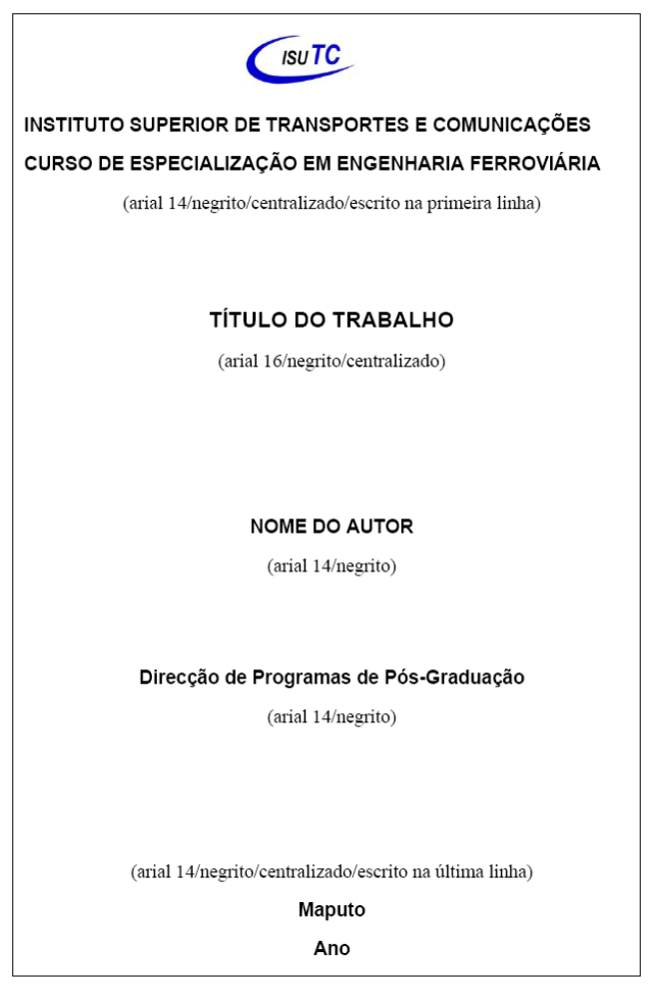
CAPA
É a protecção externa do trabalho, devendo conter os elementos necessários para a sua identificação, na seguinte ordem: nome da instituição, título do trabalho, nome completo do autor, subtítulo (se houver), área de subordinação (departamento ou direcção), local e ano.

Slide 49
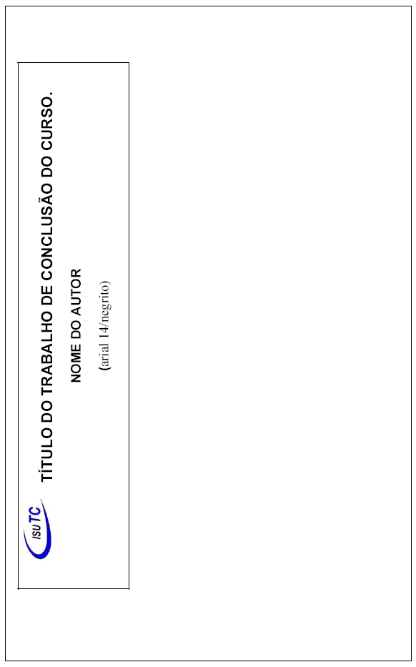
LOMBADA

Slide 50
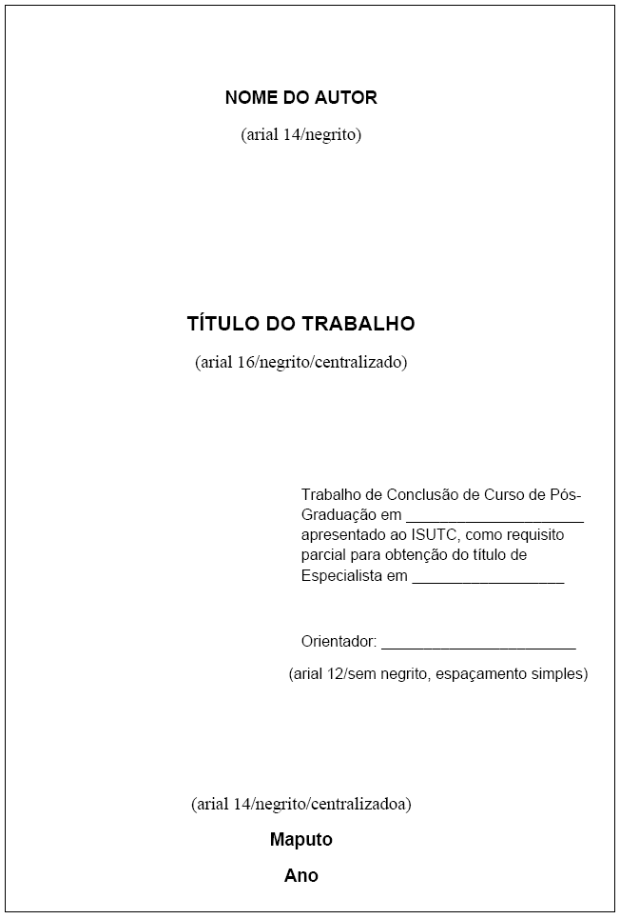
FOLHA DO ROSTO
É a folha que contém os elementos essenciais para a identificação do trabalho. Os elementos desta folha devem ser distribuídos de forma padronizada

Slide 51
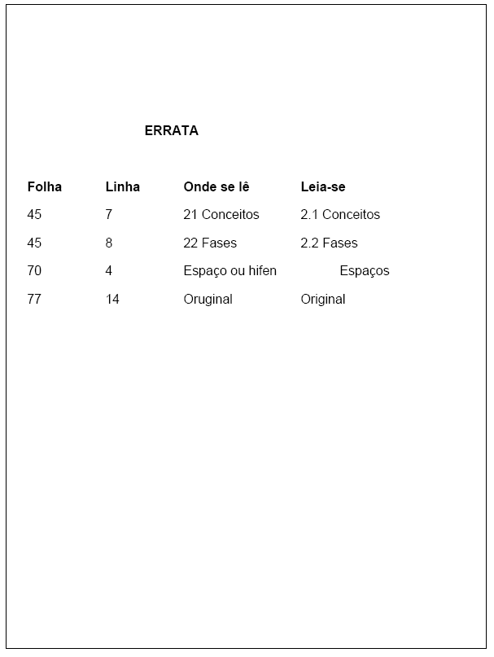
ERRATA
É uma lista dos erros ocorridos no trabalho, seguidos das devidas correcções

Slide 52
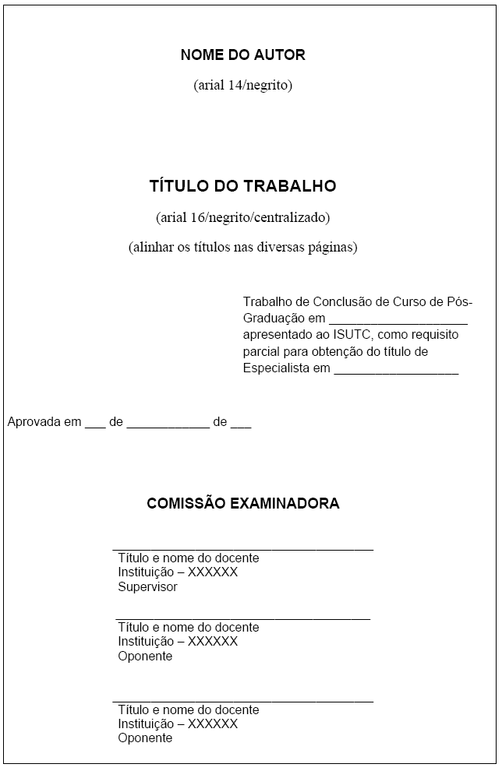
FOLHA DE APROVAÇÃO
Deve conter nome do autor, título, subtítulo (se houver), natureza, objectivo, nome da instituição, área de concentração, data de aprovação, nome, títulos dos membros do júri, suas assinaturas e insntituições a que pertencem.

Slide 53
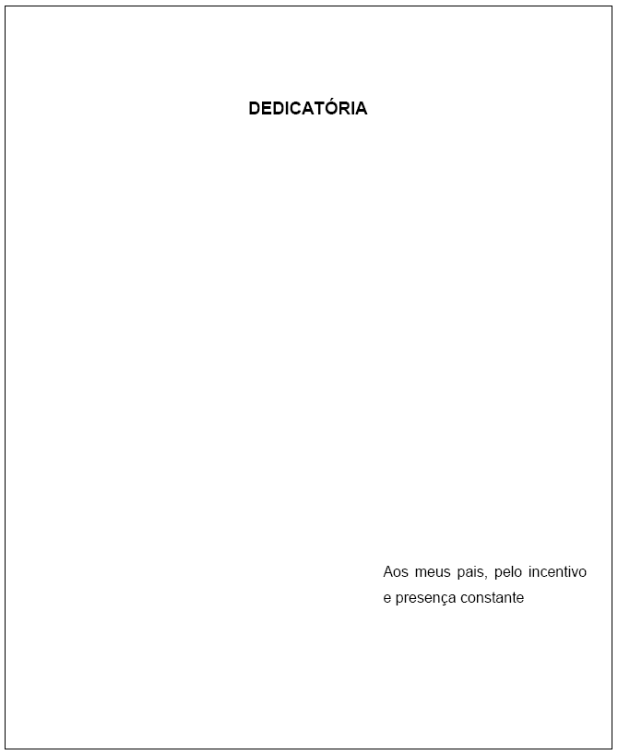
DEDICATÓRIA
Página em que o autor presta homenagem ou dedica o trabalho a determinada (s) pessoa (s)

Slide 54
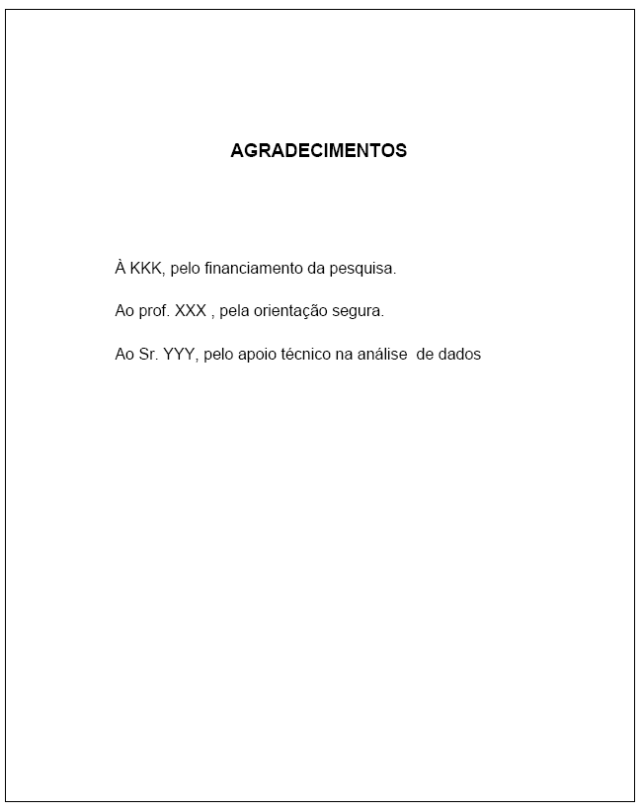
AGRADECIMENTOS
Consiste em palavras de reconhecimento a pessoas e/ou instituições que contribuíram de forma relevante para a realização do trabalho

Slide 55

EPÍGRAFE
Constitui uma citação escolhida pelo autor que pode ser retirada de um livro, uma música, um poema, normalmente relacionada com o tema do trabalho, seguida de indicação de autoria

Slide 56
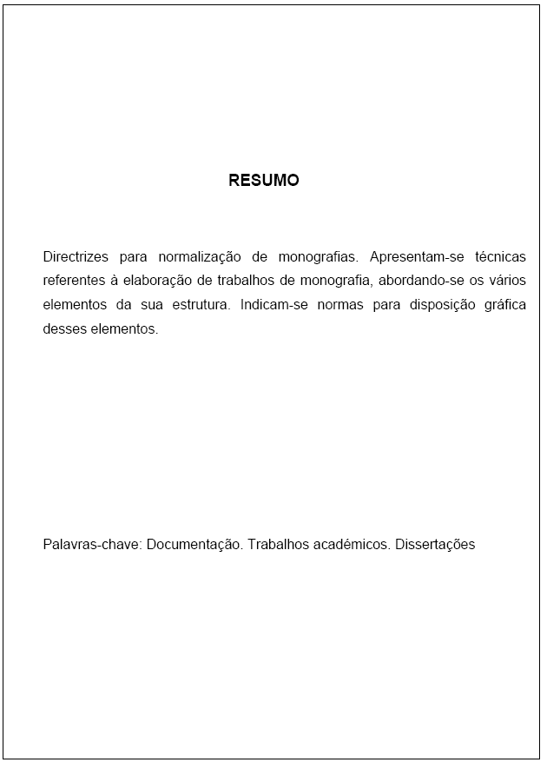
RESUMO NA LÍNGUA VERNÁCULA
As frases devem estar na foz activa e na 3ª pessoa do singular;
Não comporta comentário pessoal, críticas críticas e nem julgamento de valor;
A extensão do resumo pode variar, entretanto, não deve ultrapassar 500 palavras;
Deve indicar as palavras-chave que representam o conteúdo do trabalho, logo abaixo do enunciado

Slide 57
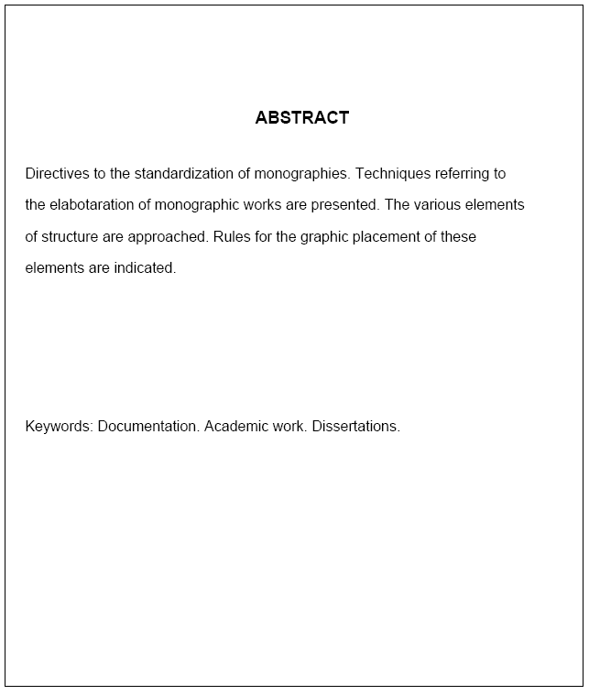
RESUMO EM LÍNGUA ESTRANGEIRA
Resumo em língua estrangeira é a versão para o idioma de divulgação internacional. Em inglês denomina-se Abstract, em castelhano Resumen e em francês Résumé
Obedece a mesma disposição do resumo em língua vernácula seguinda das palavras-chave

Slide 58
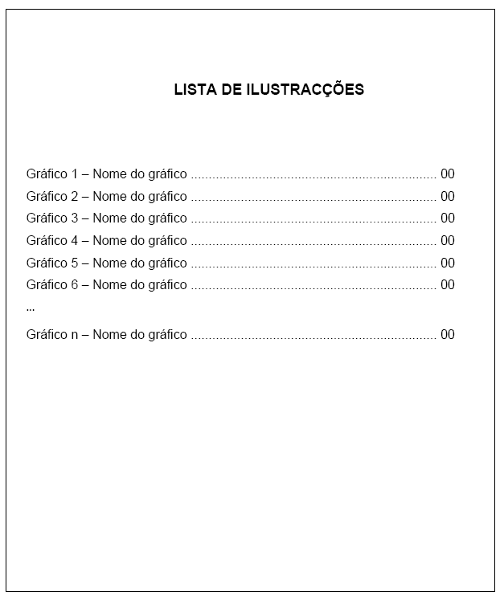
LISTA DE ILUSTRAÇÕES
Deve ser elaborada de acordo com a ordem apresentada no texto, e utilizada apenas quando houver um pequeno número de cada tipo de ilustração. Deve ser elaborada lista própria quando houver um número considerável de cada tipo de ilustrações

Slide 59
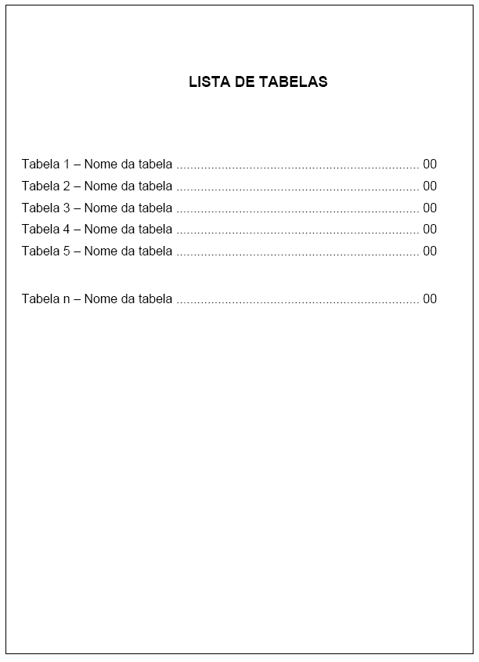
LISTA DE TABELAS
Deve ser utilizada apenas quando o número de tabelas justificar a sua elaboração

Slide 60
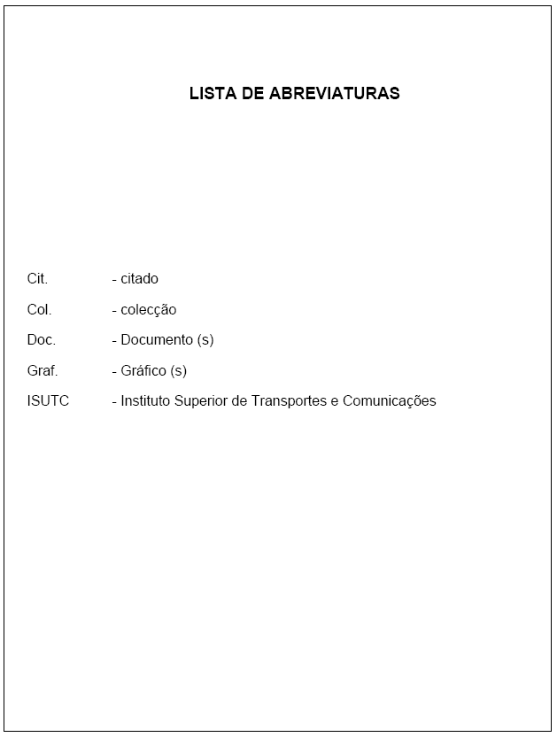
LISTA DE ABREVIATURAS
Consiste na relação alfabética das abreviaturas e/ou siglas utilizadas no texto, seguidas das palavras ou expressões correspondentes, escritas por extenso

Slide 61
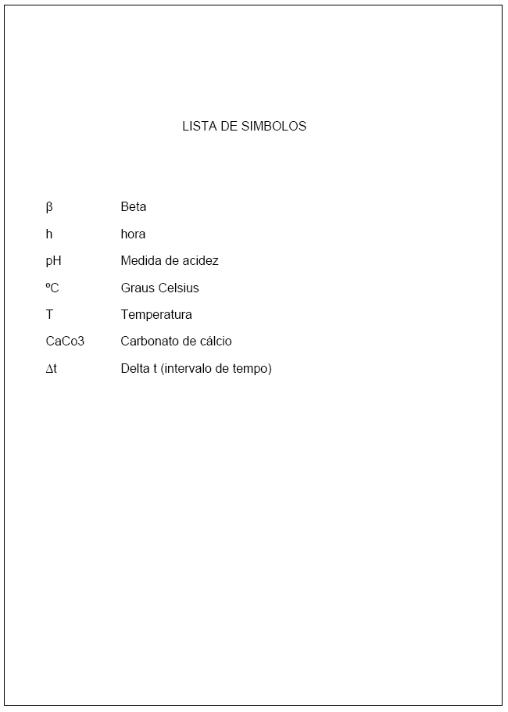
LISTA DE SÍMBOLOS
Consiste na relação dos símbolos utilizados no trabalho, seguidos de respectivos significados

Slide 62
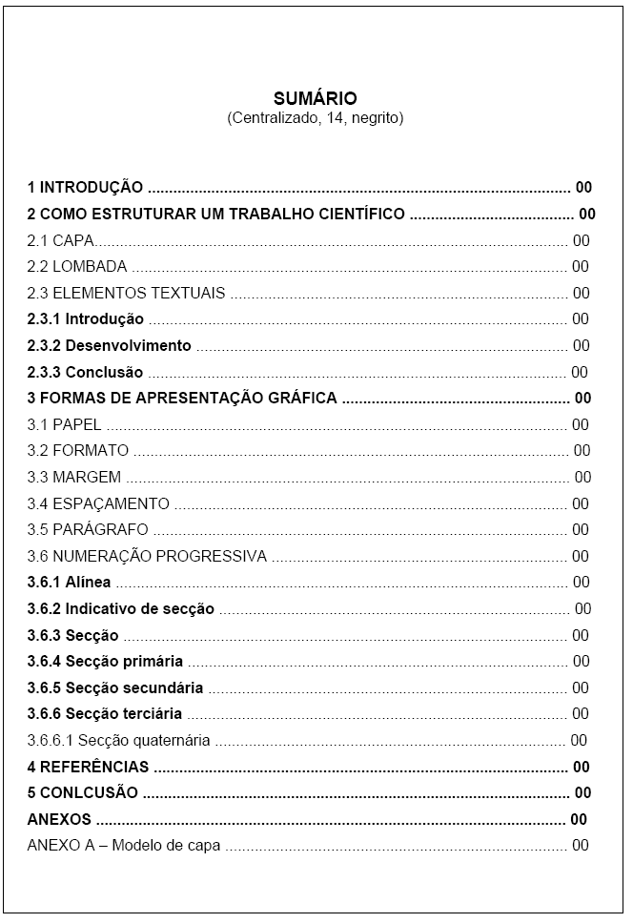
SUMÁRIO
Consiste na enumeração das principais divisões, secções, partes ou capítulos, na mesma ordem em que se sucedem.

Slide 63
ELEMENTOS TEXTUAIS
Natureza e importância do tema
Justificação da escolha do tema
Objectivos da pesquisa
Delimitação operacional dos termos
Organização do trabalho em tópicos
Introdução

Slide 64
ELEMENTOS TEXTUAIS
Revisão da Literatura
Metodologia
Resultados e a discussão
Desenvolvimento
Reafirmação sistemática da ideia principal e dos pormenores mais importantes do corpo do texto
Apresentação da contribuição da pesquisa
Não deve haver citações
Conclusão

Slide 65
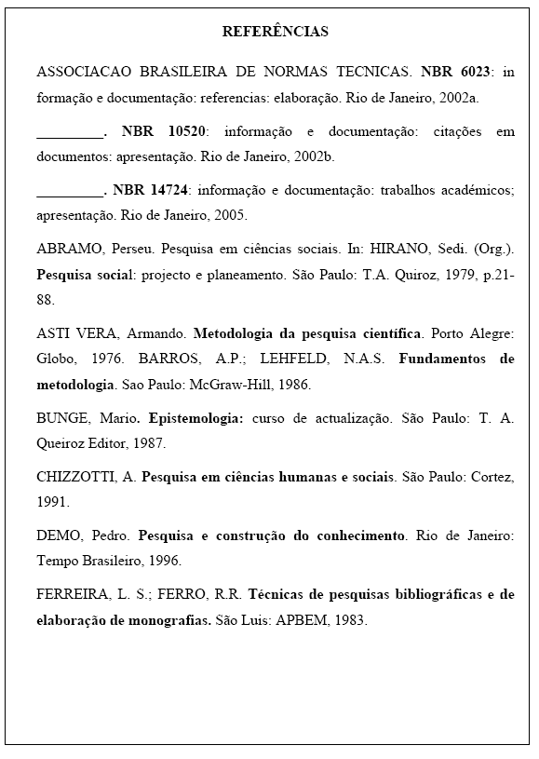
ELEMENTOS PÓS- TEXTUAIS
Referências
Sistema autor-data

Slide 66
ELEMENTOS PÓS- TEXTUAIS
Lista na ordem alfabética de palavras expressões técnicas de uso restrito ou obscuro utilizadas no texto
Glossário
Apêndice
Textos ou documentos elaborados pelo autor
Textos ou documentos não elaborados pelo autor
Anexos
Lista de palavras ou frases ordenadas por assunto, autores e títulos que remete para as informações do texto
Índice

